Slide 1
Chủ đề: TƯ LIỆU THỰC TẾ VÀ SÁNG TÁC
Bài 2. SỬ DỤNG TƯ LIỆU KÍ HỌA TRONG BỐ CỤC TRANH

Slide 2
BÀI 2. SỬ DỤNG TƯ LIỆU KÍ HỌA TRONG BỐ CỤC TRANH
1. QUAN SÁT - NHẬN THỨC VỀ DÁNG HOẠT ĐỘNG CỦA CON NGƯỜI
TIẾT
1
2. CÁCH XÂY DỰNG BỐ CỤC TRANH TỪ TƯ LIỆU KÍ HỌA
3. VẼ TRANH TỪ TƯ LIỆU KÍ HỌA DÁNG NGƯỜI ĐÃ CHUẨN BỊ
TIẾT
2
3. VẼ TRANH TỪ TƯ LIỆU KÍ HỌA DÁNG NGƯỜI ĐÃ CHUẨN BỊ (tiếp theo)
4. TRƯNG BÀY SẢN PHẨM VÀ CHIA SẺ
5. TÌM HIỂU THÊM CÁCH BỐ CỤC NHÓM NGƯỜI TRONG
TRANH CỦA HỌA SĨ

Slide 3
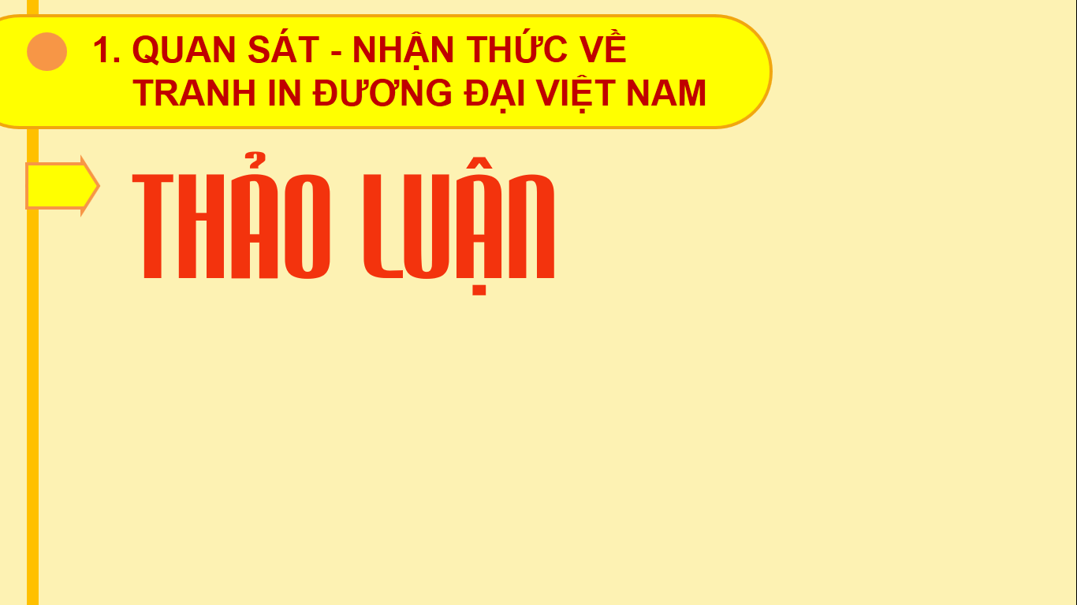
1. QUAN SÁT - NHẬN THỨC VỀ DÁNG HOẠT ĐỘNG CỦA CON NGƯỜI
EM HÃY QUAN SÁT HÌNH VÀ CHO BIẾT
- Em thường chơi gì trong giờ ra chơi?
- Hoạt động vui chơi đó như thế nào? Thường có bao nhiêu người tham gia trò chơi đó?
- Hoạt động đó có những tư thế, động tác như thế nào?
- Tư thế, động tác nào thể hiện rõ hoạt động đó?
- Các hoạt động vui chơi có ý nghĩa như thế nào?

Slide 4
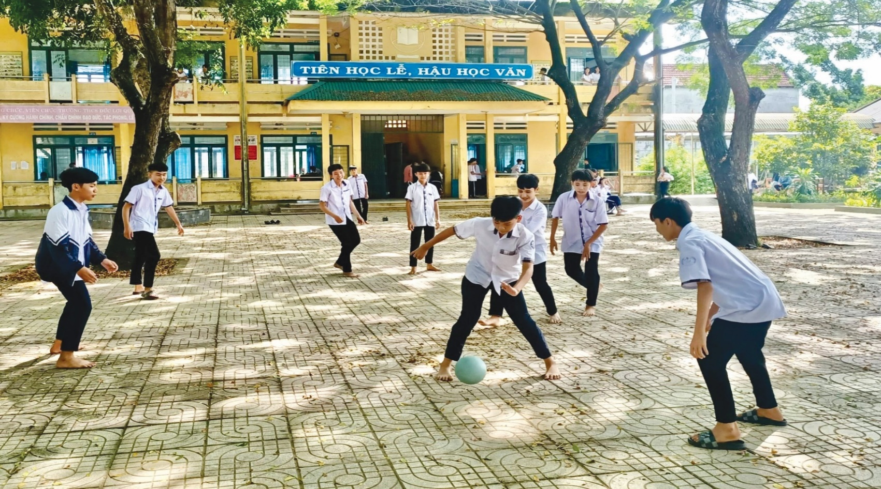
Trang 10 - Sách giáo khoa
Giờ ra chơi của học sinh

Slide 5
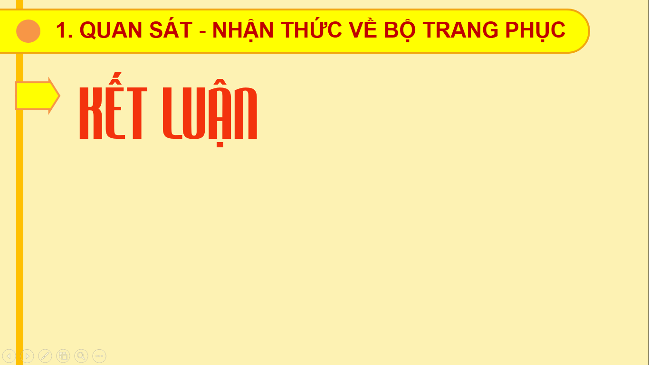
1. QUAN SÁT - NHẬN THỨC VỀ TỈ LỆ CHIỀU CAO CỦA NGƯỜI
Có rất nhiều hoạt động vui chơi bổ ích diễn ra sân trường vào giờ ra chơi như, nhảy dây, chơi cầu lông, đá cầu, chơi ô ăn quan,… Các hoạt động vui chơi đó giúp chúng ta được nghĩ ngơi thư giãn, có tinh thần thoải mái sau mỗi tiết học, tạo nét đẹp văn hóa cho mỗi nhà trường và gợi cảm hứng để sáng tạo nên những tác phẩm nghệ thuật về trường lớp, thầy cô, bạn bè.

Slide 6
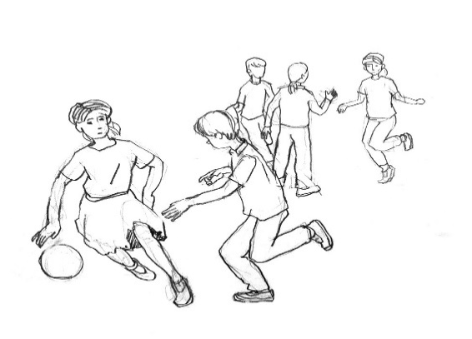
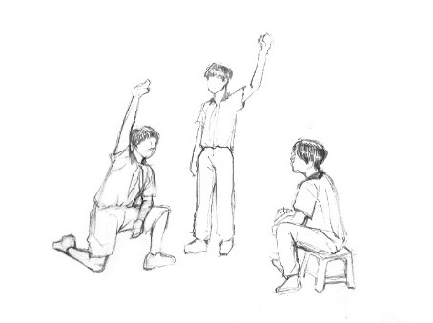
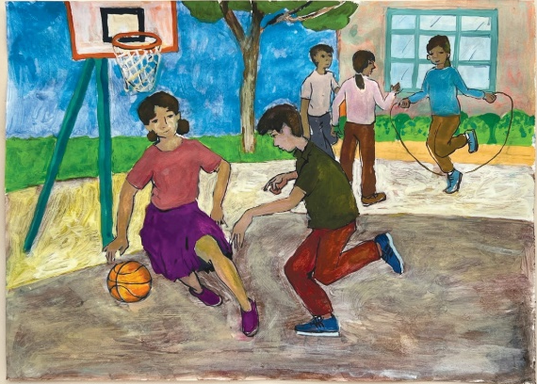
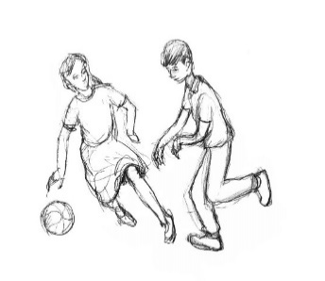
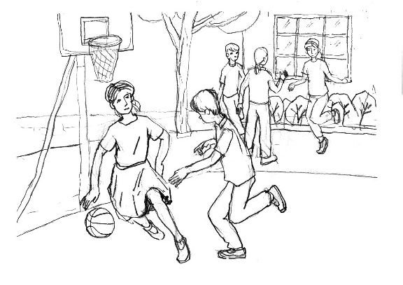
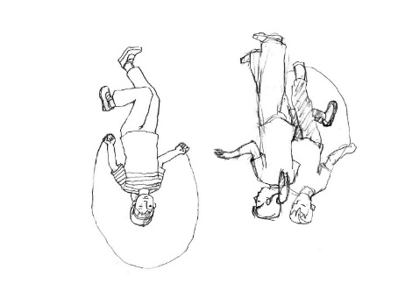
2. CÁCH XÂY DỰNG BỐ CỤC TRANH TỪ TƯ LIỆU KÍ HỌA
Em hãy quan sát và chỉ ra cách xây dựng bố cục tranh từ tư liệu kí họa theo gợi ý sau:
2
4
1
3

Slide 7



1.Lựa chọn hình kí họa nhóm phù hợp với ý tưởng sáng tạo .

Slide 8
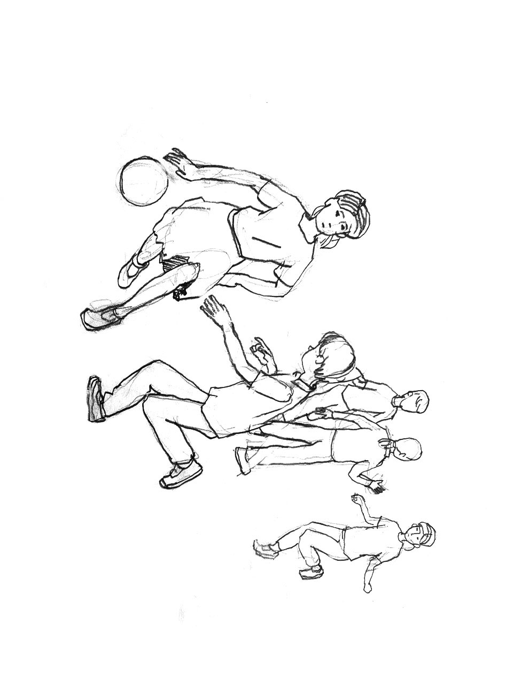
2. Vẽ phác hoặc can lại hình để xây dựng bố cục tranh .

Slide 9
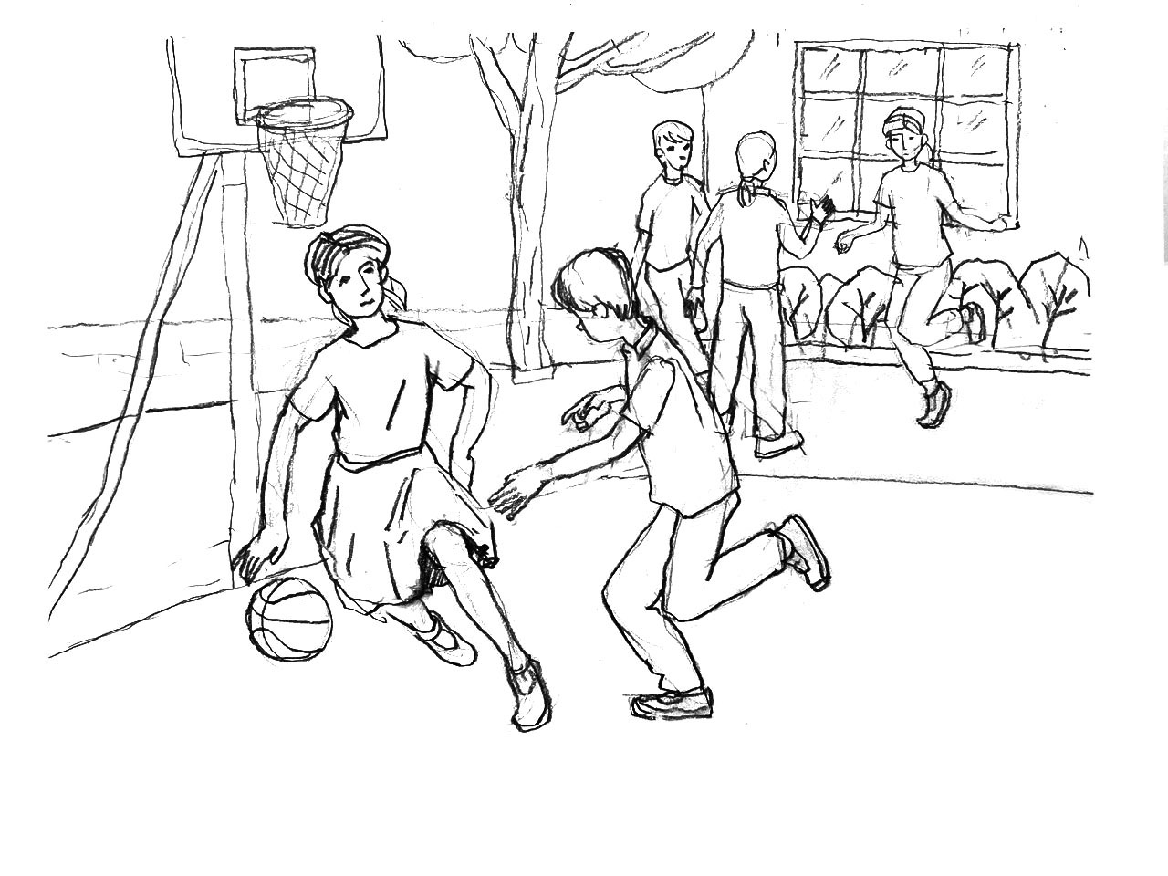
3. Điều chỉnh hình , vẽ thêm cảnh vật phù hợp để thể hiện rõ ý tưởng sáng tạo .

Slide 10

4. Vẽ màu hoàn thiện tranh

Slide 11
2. CÁCH XÂY DỰNG BỐ CỤC TRANH TỪ TƯ LIỆU KÍ HỌA
Sử dụng tư liệu kí họa dáng người có thể sắp xếp tạo được bố cục tranh theo đề tài.

Slide 12
3. VẼ TRANH TỪ TƯ LIỆU KÍ HỌA DÁNG NGƯỜI ĐÃ CHUẨN BỊ
Cùng bạn trưng bày các hình kí họa đã chuẩn bị.
Lựa chọn hình kí họa phù hợp với ý tưởng và thực hiện bài vẽ theo hướng dẫn.

Slide 13
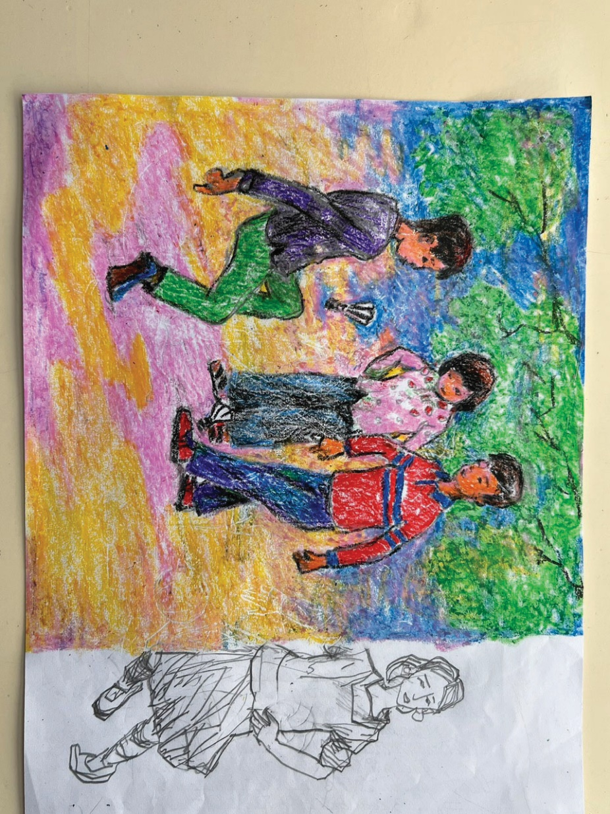
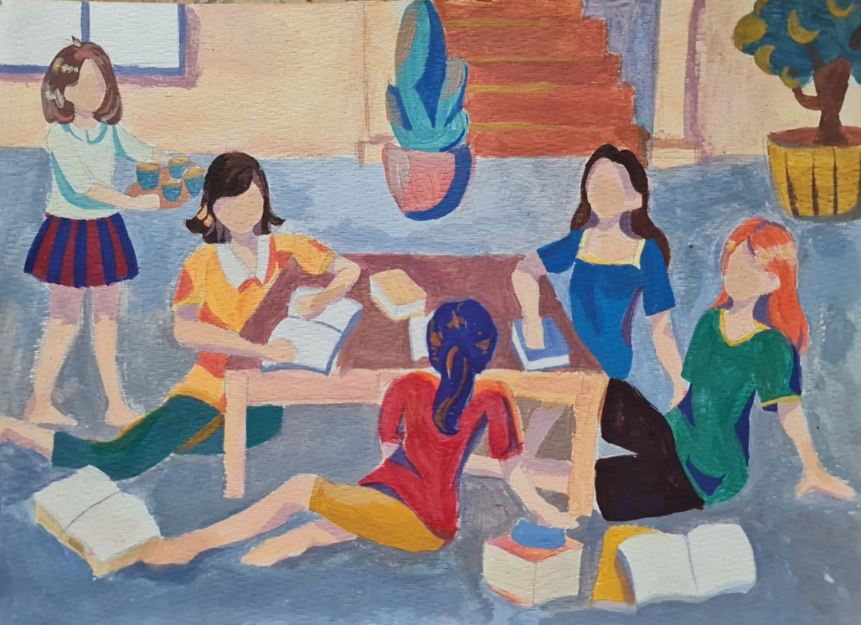
TRANH THAM KHẢO
1
2

Slide 14
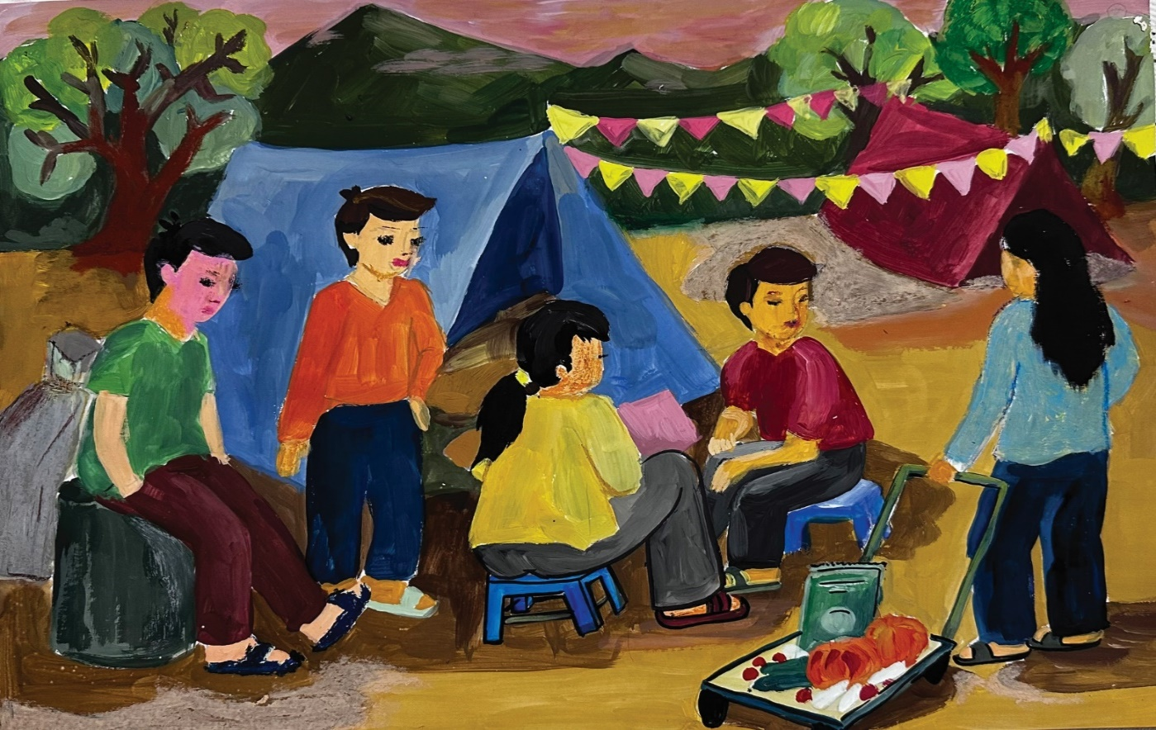
TRANH THAM KHẢO
3

Slide 15
BÀI 2. SỬ DỤNG TƯ LIỆU KÍ HỌA TRONG BỐ CỤC TRANH
TIẾT
2
3. VẼ TRANH TỪ TƯ LIỆU KÍ HỌA DÁNG NGƯỜI ĐÃ CHUẨN BỊ (tiếp theo)
4. TRƯNG BÀY SẢN PHẨM VÀ CHIA SẺ
5. TÌM HIỂU THÊM CÁCH BỐ CỤC NHÓM NGƯỜI TRONG TRANH CỦA HỌA SĨ

Slide 16
3. VẼ TRANH TỪ TƯ LIỆU KÍ HỌA DÁNG NGƯỜI ĐÃ CHUẨN BỊ (tiếp theo)
- Nhớ lại các hoạt động đã thực hiện ở tiết học trước.
- Rút kinh nghiệm, thực hành tiếp để chỉnh sửa và hoàn thiện bài vẽ cho phù hợp với tư liệu kí họa dáng người đã chuẩn bị và ý tưởng bố cục.

Slide 17
4. TRƯNG BÀY SẢN PHẨM VÀ CHIA SẺ
+ Em ấn tượng với bài vẽ nào?
+ Bài vẽ đó thể hiện hoạt động gì?
+ Hình ảnh nào trong bài vẽ gây ấn tượng cho em?
+ Em sẽ điều chỉnh nét, hình, màu như thế nào để bài vẽ hoàn thiện hơn?

Slide 18
5. TÌM HIỂU THÊM CÁCH BỐ CỤC NHÓM NGƯỜI TRONG TRANH CỦA HỌA SĨ
+ Em thích bức tranh nào? Vì sao?
+ Cách bố cục nhóm người trong tranh của hoạ sĩ như thế nào?
+ Bài vẽ của em có điểm nào giống với tranh của hoạ sĩ?
+ Em còn biết bức tranh nào khác của hoạ sĩ? Bức tranh đó có nội dung gì?

Slide 19
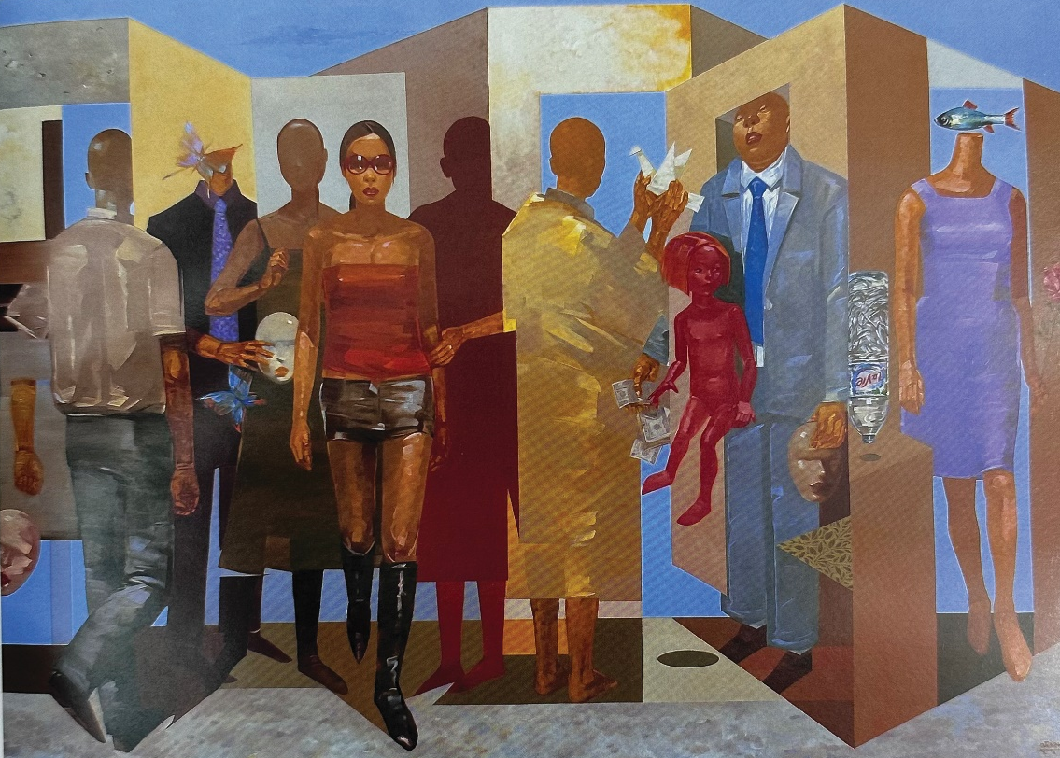
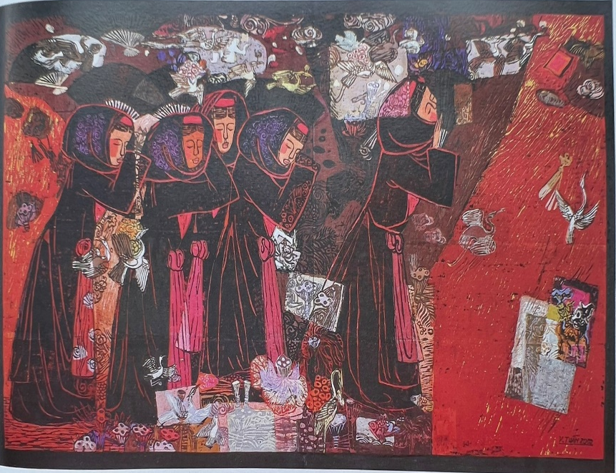
Trang 13 - Sách giáo khoa
1
Vũ Đình Tuấn, Tháng Giêng, 2002, khắc gỗ , 78cm*138,4cm .
2
Đào Quốc Huy, Đô thị ảo, 2010, sơn dầu, 158cm*215cm.

Slide 20
5. TÌM HIỂU THÊM CÁCH BỐ CỤC NHÓM NGƯỜI TRONG TRANH CỦA HỌA SĨ
Hình dáng, hoạt động của con người là một đối tượng để các hoạ sĩ khai thác và sử dụng làm hình tượng trong tác phẩm nghệ thuật.

Slide 21
CỦNG CỐ - DẶN DÒ
- Hoàn thành bài vẽ. Có thể thực hiện thêm khi ở nhà.
- Chuẩn bị bài học sau “Bài 3. Vẽ tranh siêu thực ”
+ Sách giáo khoa Mĩ thuật 9 - CTST 1, vở ghi chép.
+ Dụng cụ học tập.
+ Xem trước nội dung bài học.
- GV đánh giá chuẩn bị và hoạt động của HS. Biểu dương tinh thần học tập của HS.

